Slide 1
Michal Ben Loulou - Lighting design
כתב כמויות
גופי תאורה
פרויקט קומה 1
מהדורה 1 2026

Slide 2
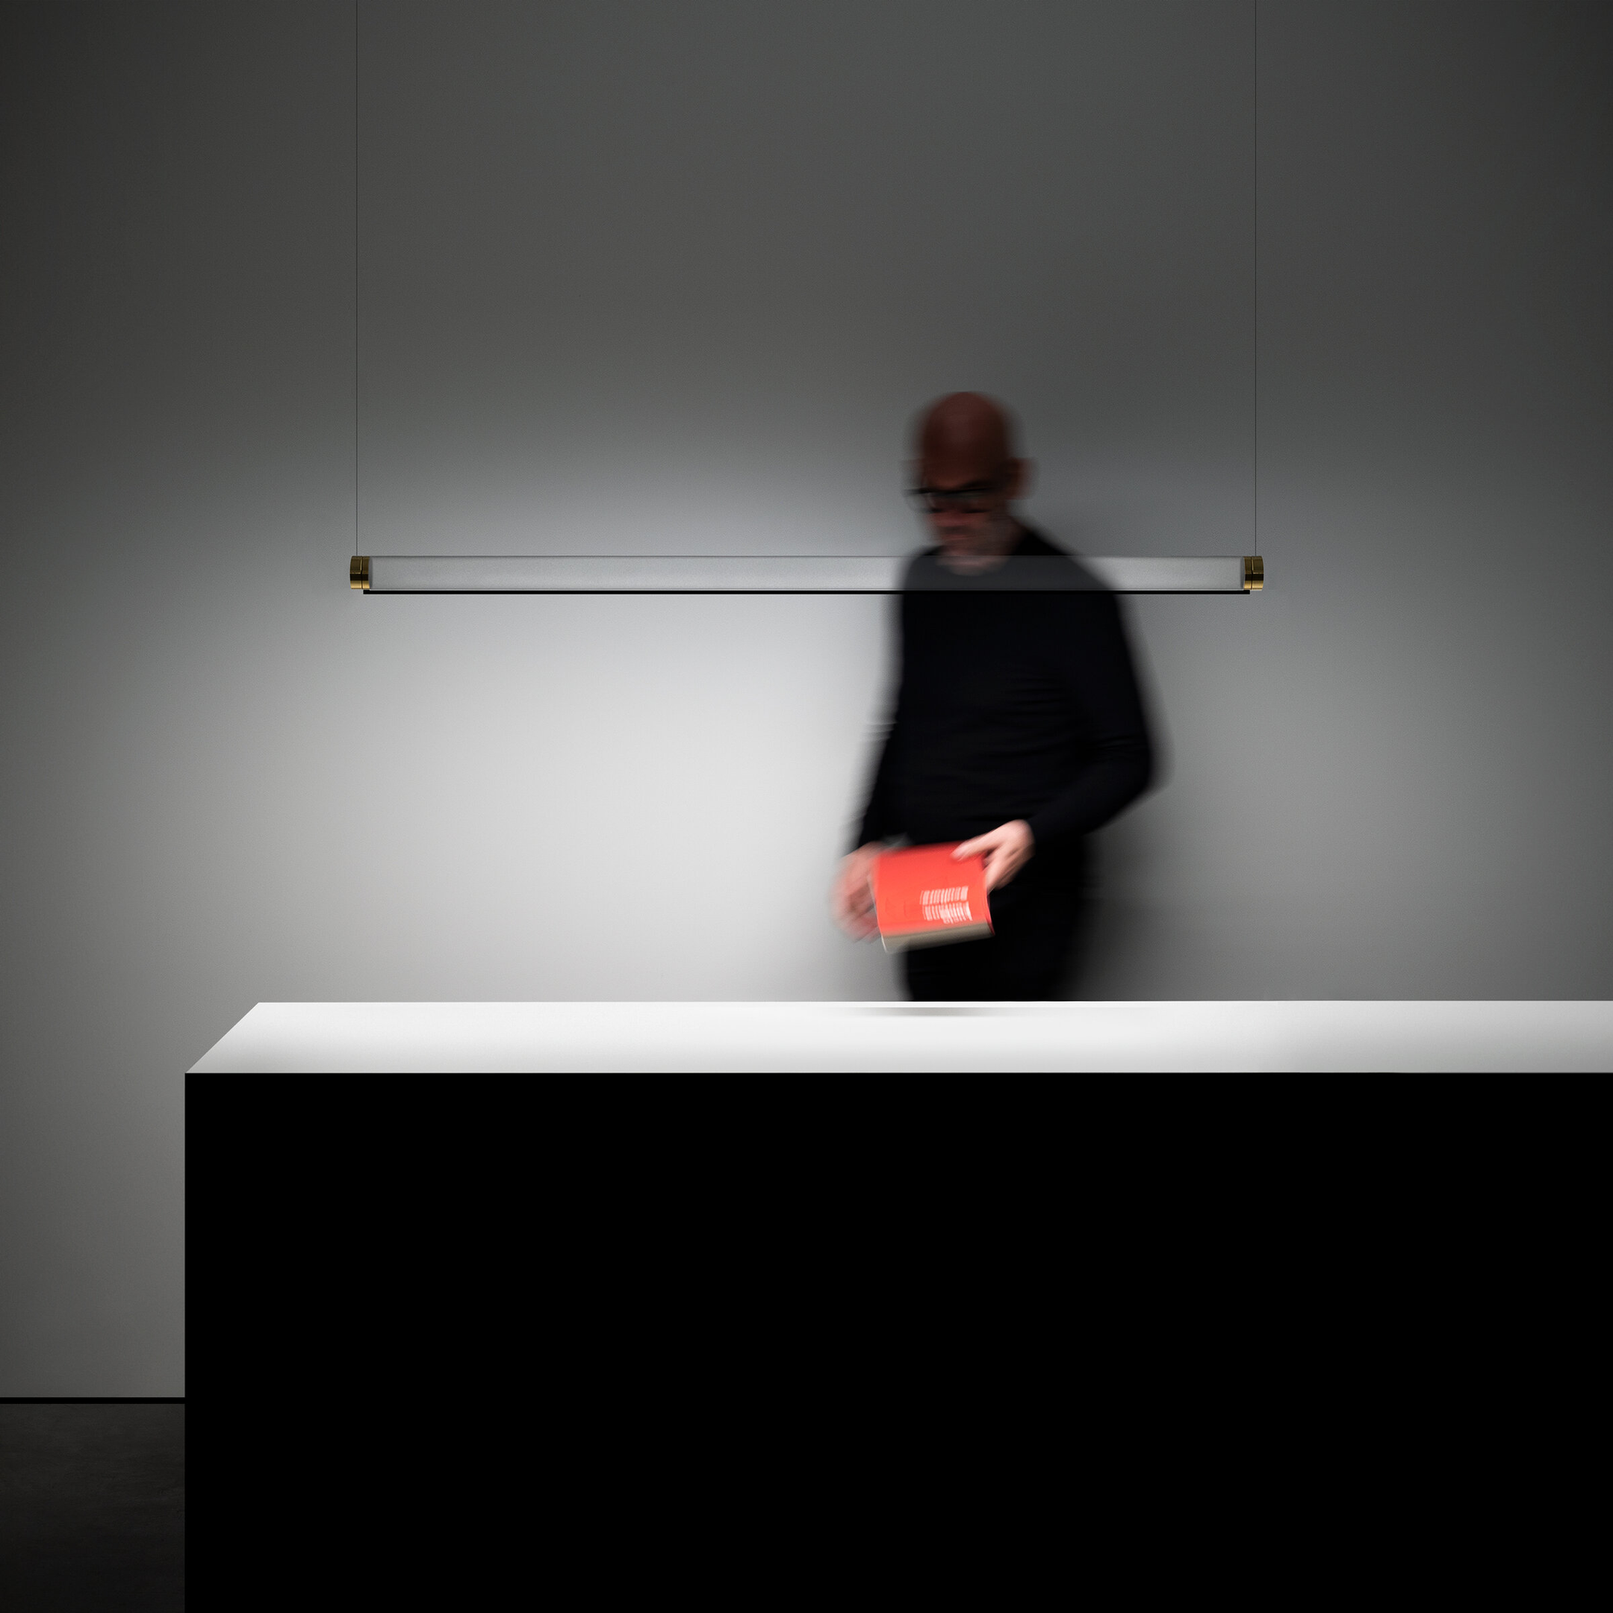

Michal Ben Loulou - Lighting design
כתב כמויות תאורה | פרויקט בדיקה פרויקט בדיקה
A1
TEST PRODUCTdavide | דגם ויצרן
מק”ט: SKU-1
תיאור בדיקה
מקור אור/נורה: {{lightSource}}
מטבח, סלון
נתוני חשמל
{{lampLife}} | אורך חיים של מקור האור
{{efficiency}} | יעילות גוף תאורה
{{glare}} | רמת סינוור
{{driverLocation}} | מיקום ציוד עזר
{{dimmingMethod}} | שיטת שליטה
אופטיקה
כן | רפלקטור
{{lensCover}} | עדשה/כיסוי
{{beamAngle}} | זווית הארה
{{adjustment}} | כיוונון
{{lightDistribution}} | פיזור אור
נתונים פיזיים
{{finishColor}} | צבע גמר
{{bodyDiameter}} | מידת גוף קוטר
{{bodyWidth}} | מידת גוף רוחב
{{bodyHeight}} | מידת גוף גובה
{{rosetteType}} | סוג רוזטה
יבואן בדיקה | יבואן
10W
הספק
5
סה”כ (יח’/מטרים)
IP20
מוגנות מים
90<
CRI
3000K
גוון אור
24V
מתח/ זרם
1000lm
לומן
הערות:
דרייבר יסופק ע”י ספק גופי תאורה לאחר תיאום מול יועץ בקרה חכם
גופי תאורה לעמעום חייבים לעבור אישור יועץ בקר חכם שהגוף תאורה ניתן לעמעום של עד 1%
קישור לדף הוראות התקנת גוף תאורהרה
https://example.com/m.pdf
https://example.com/p
Notes:
1

